Slide 1


SENSOR RFID CON ARDUINO
@danite.dev

Slide 2
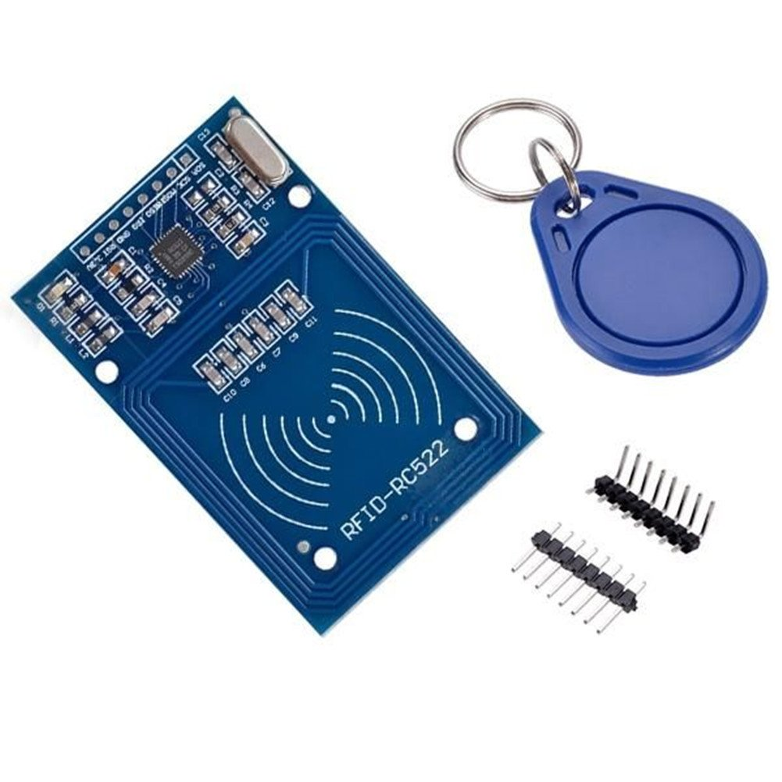
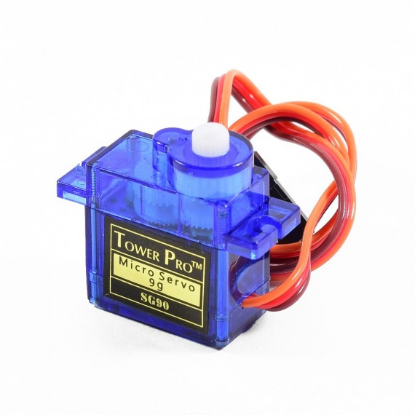
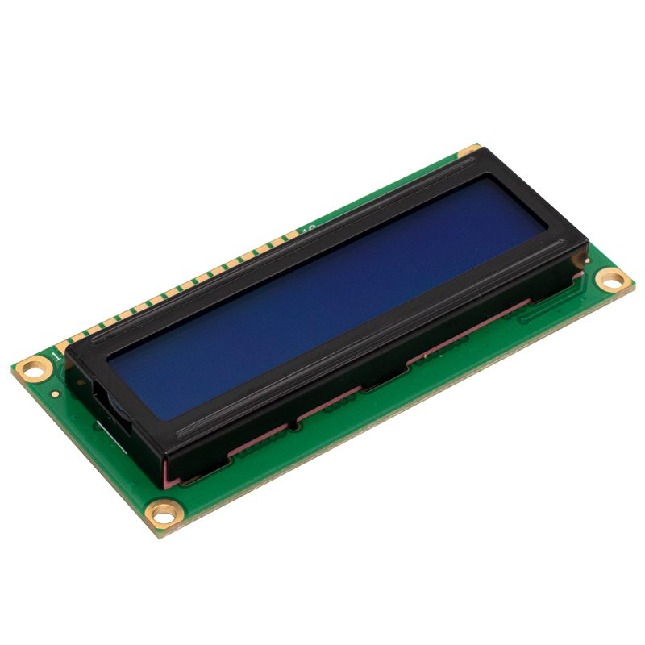
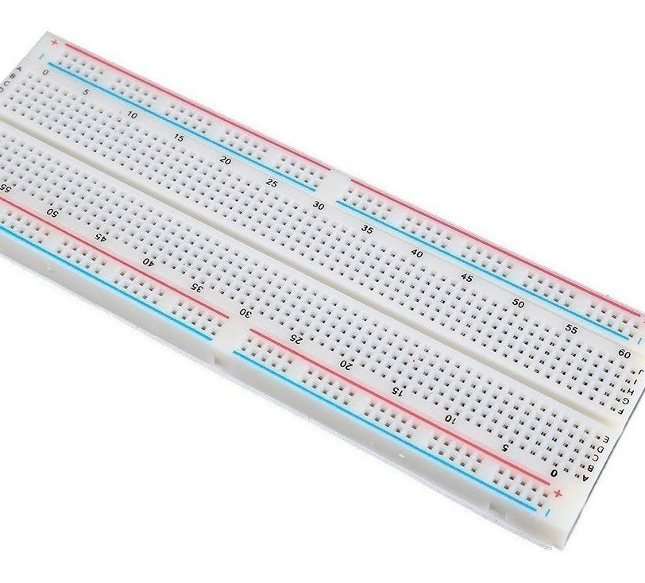
MATERIALES
PLACA DE PRUEBAS
ARDUINO UNO
SENSOR RFID
SERVO MOTOR SG90
CABLES

Slide 3
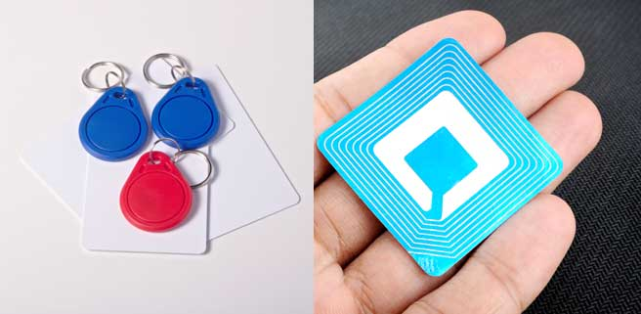
¿Qué es y cómo funciona la tecnología RFID?
La tecnología identificación por radiofrecuencia o RFID (del inglés, Radio Frequency Identification) es un sistema capaz de identificar objetos a través de un identificador único (UID) como si fuera un DNI gracias a la radiofrecuencia.
El sistema RFID consta de dos componentes principales: una etiqueta RFID o transpondedor y un lector RFID o transceptor.
La etiqueta RFID tiene diferentes formatos. Puede ser una pegatina como la que colocan en productos de supermercados para evitar su robo, en una tarjeta de plástico, en un llavero en incluso puede ir debajo de la piel como en los animales.
Hay etiquetas RFID de solo lectura. Estas etiquetas son grabadas con el identificador en el proceso de fabricación. Una vez una etiqueta RFID de solo lectura es generada, ya no se puede modificar el UID.

Slide 4
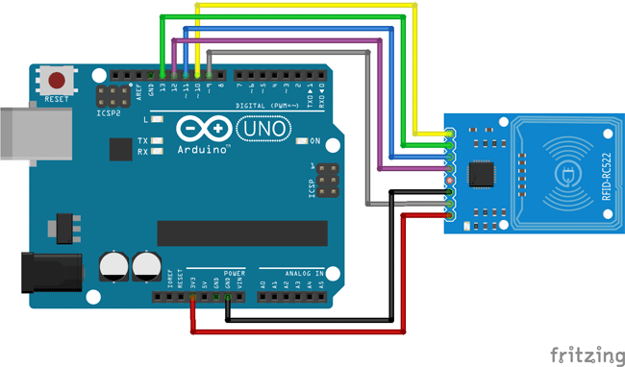
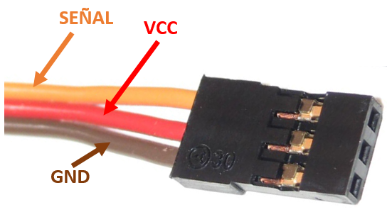
CONEXIONES RFID

Slide 5
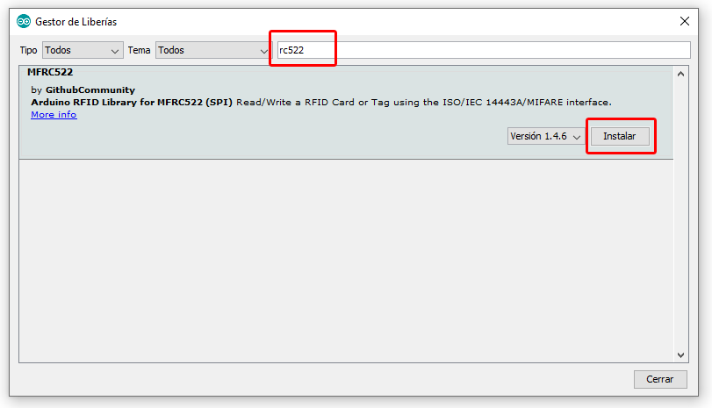
LIBRERÍA RC522
La comunicación entre Arduino y el lector RFID RC522 es bastante compleja a nivel de programación. Afortunadamente, como ocurre en otros muchos casos, hay una librería de Arduino que nos facilita enormemente la tarea.
Esta librería está programada y mantenida por Miguel Balboa y es una de las más populares para programar un lector RFID RC522. Puedes descargarla a través del repositorio de GitHub.
También puedes instalarla a través del gestor de bibliotecas del IDE de Arduino.

Slide 6
